Slide 1
3 월 22일
A804

Slide 2
현재 진행 사항

Slide 3
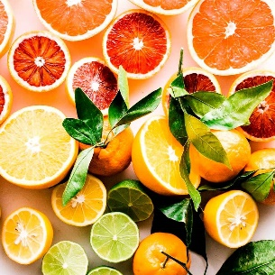

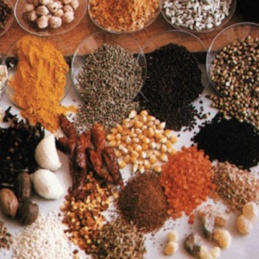
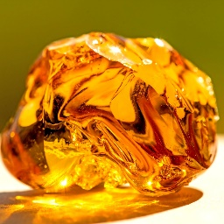

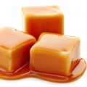
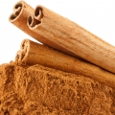
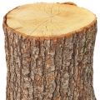
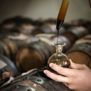

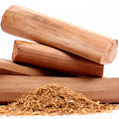
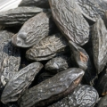
추천할 데이터
Top
notes
X 11
Citrus
Floral
Oriental
Middle
notes
X 426
Amber
Peony
Caramel
Cinnamon
Base
notes
X 606
Oak
Balsamic
Vanilla
Sandal Wood
Tonka

Slide 4
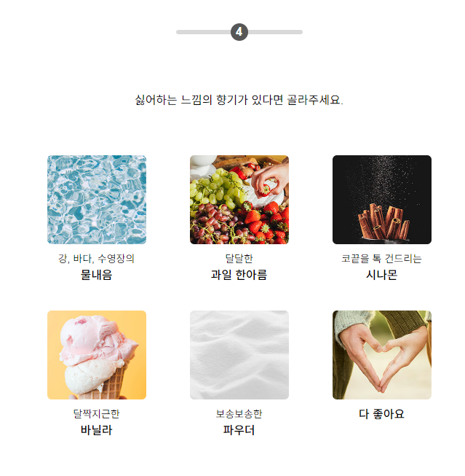
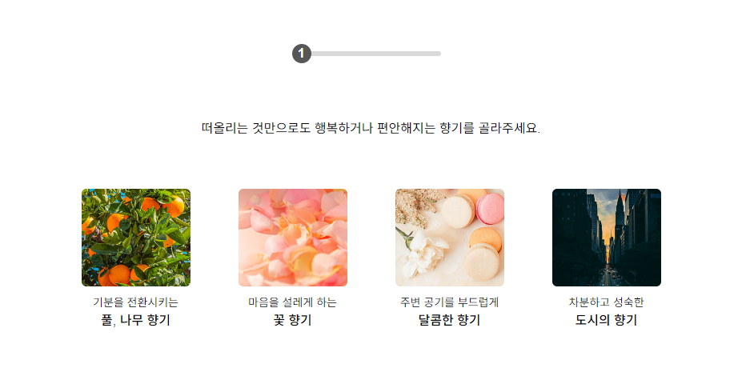
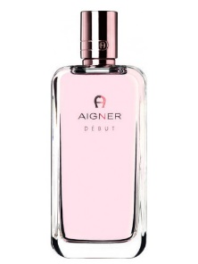
추천 흐름
Middle + Base ~= 1000
Ex)
1. Top = 꽃향
2. 선호 notes
(= 오렌지, 라벤더, 풀향…)
3. 추가 정보
(= 가격, 부향률,,, )
Top x11
Note x (~ 50)
선택지로 선호도 정보 받기
추천에 대한 피드백

Slide 5
Note 에서 Top 을 예상하는 이유
Top x11
Note x (~ 50)
보다 다양한 선택지를 받을 수 있다
b. 세부 정보인 Note 만을 받아 사용자가 몰랐던 취향을 제공할 수 있다
c. Top을 미리 받을 경우, 대분류가 정해져 더 이상 새로운 추천을 해주기 힘들다

Slide 6
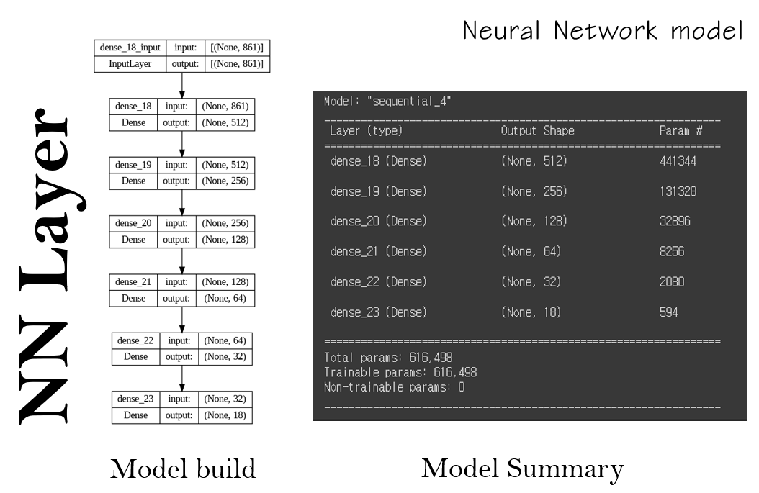
현재 진행 상황

Slide 7
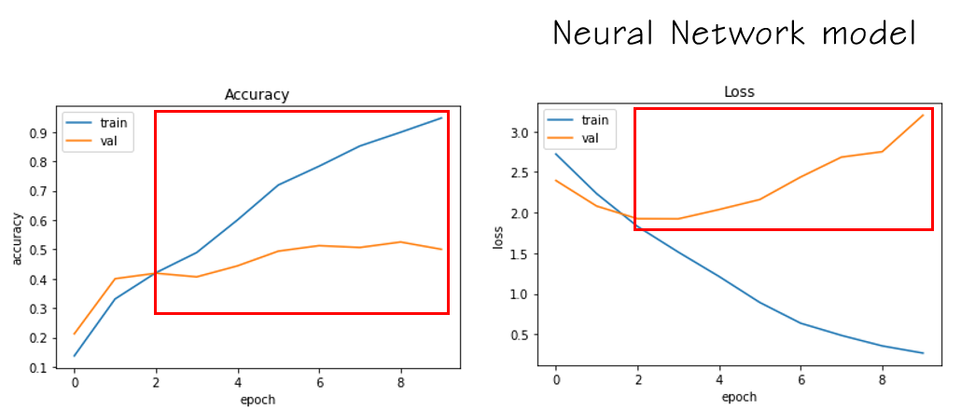

현재 진행 상황

Slide 8
딥러닝 다음 단계

Slide 9
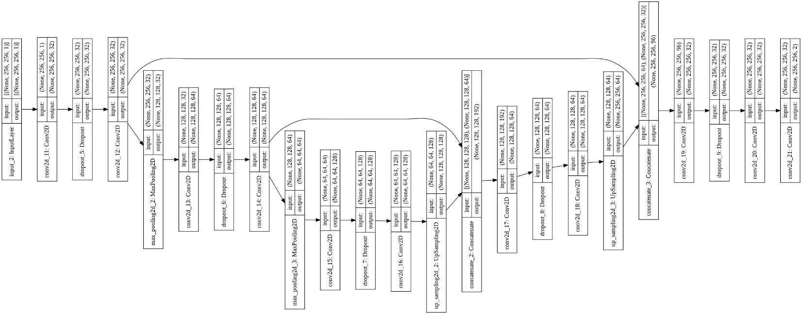
Encoder – Decoder

Slide 10
선호도 정보 벡터
재구성된 Note 데이터
1000x 1x50
선택된 Note 데이터
1000x 1x50
[0.11 0.09 0.88 0.92 0.22 … ]
확률값으로 재구성된 1x50 행렬
[0 0 1 1 0 0 1 1 1 1 … ]
One-hot 인코딩된 1x50 행렬

Slide 11
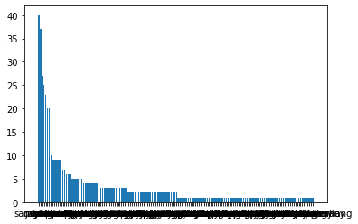
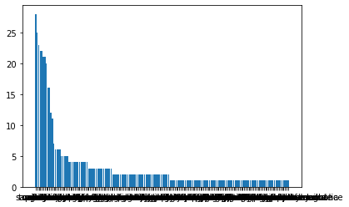
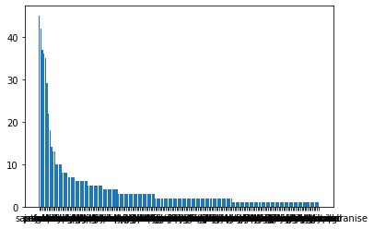
선호도 정보 벡터
선택된 Note 데이터
1000x 1x50
[0 0 1 1 0 0 1 1 1 1 … ]
One-hot 인코딩된 1x50 행렬
Arabian
Aromatic
Citrus

Slide 12
선호도 정보 벡터
Encoder-Decoder
Model
[0.11 0.09 0.88 0.92 0.22 … ]
선호 노트 정보
확률값으로 재구성된 1x50 행렬
Classification
Model
추천에 대한 피드백
[0.01 0.02 0.98 0.52 0.32 … ]
재학습된 선호 벡터

Slide 13
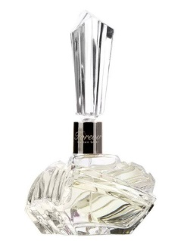
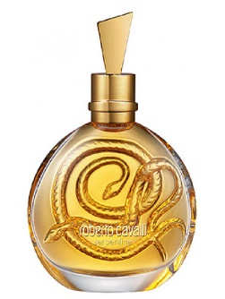
선호도 정보 벡터
임의의 향수 선호도 계산
[0.11 0.09 0.88 0.92 0.22 … ]
향수 노트 벡터 [0 1 1 0 0 ..]
*
개인 선호 벡터 [0.11 0.09 …]
확률값으로 재구성된 1x50 행렬
추천에 대한 피드백
19%
[0.01 0.02 0.98 0.52 0.32 … ]
재학습된 선호 벡터
89%

Slide 14
+ 의사결정 트리

Slide 15
의사결정 트리

Slide 16
결국 콜드스타트 문제

Slide 17
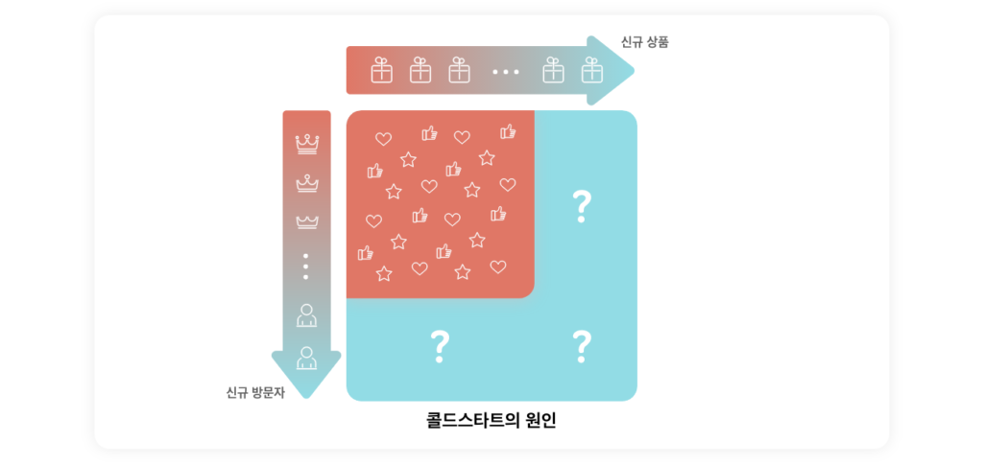
콜드스타트 해결 방법…?
크롤링??

Slide 18
감사합니다

